Slide 1


2020
Netcoreconf
Mejorando el rendimiento de SQL Server con IA
Enrique Catalá
Data Platform MVP / Tech Lead @ SolidQ
@enriquecatala
Pau Sempere
29/02/2020
AI MVP / Tech Lead @ SolidQ
@pausempere

Slide 2
Sponsors

Slide 3
Agenda
El problema
La solución tradicional
La solución con IA

Slide 4
El problema
La aplicación no responde
Rendimiento aleatorio
Métricas OK (eso parece)

Slide 5

La solución habitual
Trazabilidad de HW
Perfmon
Trazabilidad de software
XEvents, profiler, AppInsights,…
Análisis manual
Query Analytics, AppInsights Site, PAL, …
¿Y si realmente nunca te enfrentaste a este problema?

Slide 6

Soluciones no convencionales
¡Que otro lo investigue por ti!
Machine Learning
¿?

Slide 7
¿Por qué Machine Learning?
Wikipedia
Crear programas capaces de generalizar comportamientos a partir de una información suministrada en forma de ejemplos (inducción del conocimiento)

Slide 8
¿Para qué Machine Learning?
Pistas
Rapidez
Automatización

Slide 9
¿Qué buscamos?
Cambios de comportamiento relacionados
Situaciones anómalas
Tramos concretos con problemas

Slide 10
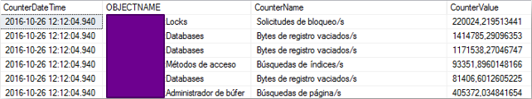
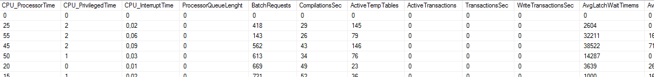
Preparación (como siempre)
Transformar el dato actual de esto:
En esto:

Slide 11
¿Qué vamos a usar?
Regression tree
LightGBM
Matriz de importancia

Slide 12
Importancia de variables
En todos los algoritmos basados en árboles (incluyendo random forests, GBMs) el modelo registra variables sobre el dato durante el entrenamiento
FORMAN PARTE DEL MODELO Y SE PUEDEN EXTRAER
GAIN
COVER
FREQUENCY*

Slide 13
La solución basada en IA
DEMO!

Slide 14
La solución basada en IA
¿PREGUNTAS?

Slide 15
Sponsors

Slide 16
Más información:
info@netcoreconf.com
@Netcoreconf
Visítanos en:
netcoreconf.com
GRACIAS

